Slide 1
プログラムの構造に着目したソースコードのクラスタリングによる 論理エラーの推定方法
原田裕太† 佐藤綜一郎† 中村勝一†† 宮寺庸造†
†東京学芸大学 ††福島大学
Notes:
プログラムの構造に着目したソースコードのクラスタリングによる
論理エラーの推定方法
と題しまして, 東京学芸大学の原田裕太が発表させていただきます.

Slide 2
1. はじめに
Notes:
はじめに

Slide 3
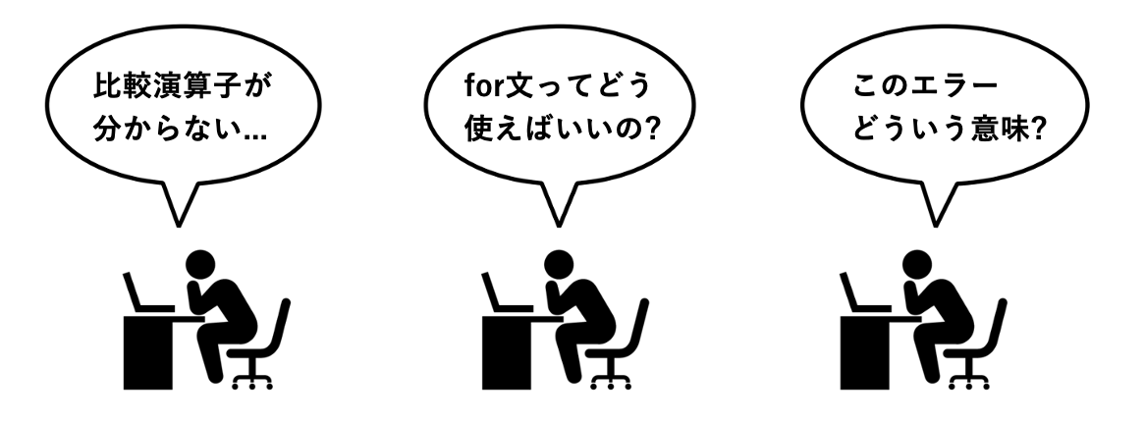
1. はじめに
2. 研究内容
3. 類似度
4. データセットの作成
5. 推定手法の実施
6. 評価と考察
7. おわりに
1-1. プログラミング演習授業の現状
学習者は個々に躓く箇所や苦手な箇所が異なる
Notes:
近年、大学などの教育機関では、プログラミング演習授業が広く行われています。
プログラミング演習授業において、
学習者は個々につまずく箇所や苦手な箇所が
異なるという現状があります。

Slide 4
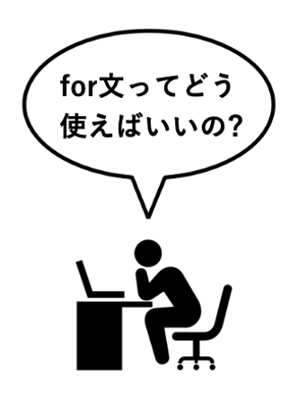

1. はじめに
2. 研究内容
3. 類似度
4. データセットの作成
5. 推定手法の実施
6. 評価と考察
7. おわりに
1-1. プログラミング演習授業の現状
for文っていう
のはね...
個々の学習状況を把握し, 適切な指導を行う必要性
Notes:
そのため、教授者は
個々の学習者の学習状況を把握し、
適切な指導を行う必要性があります。

Slide 5

1. はじめに
2. 研究内容
3. 類似度
4. データセットの作成
5. 推定手法の実施
6. 評価と考察
7. おわりに
1-2. 現状の問題点
少数の教授者
多数の学習者
現状の問題点
少数の教授者が多数の学習者の学習状況を把握するには大きな負担
Notes:
しかし、少数の教授者が
多数の学習者に対応する形態がほとんどであり、
「個々の学習者の学習状況を把握するのには
大きな負担がかかってしまう」という問題点が挙げられます。

Slide 6

1. はじめに
2. 研究内容
3. 類似度
4. データセットの作成
5. 推定手法の実施
6. 評価と考察
7. おわりに
1-3. 学習状況把握の問題点
論理エラーは, 自身で原因を探して修正を行うことが必要
コンパイルも実行もできたけど,
思った結果と違う, , ,
どこを直せばいいのだろう, , ,?
教授者が学習者の 論理エラー（ロジック構成面でのエラー）を
解決することは困難
Notes:
特に、論理エラーと呼ばれるロジック構成面でのエラーは、コンパイルエラーに表出せず、自身で原因を探して修正を行う必要があるため
学習状況の把握をすることが困難です。
そのため, 学習者のデバック対応の際、教授者は論理エラーを解決することが困難であるという問題点があります。

Slide 7
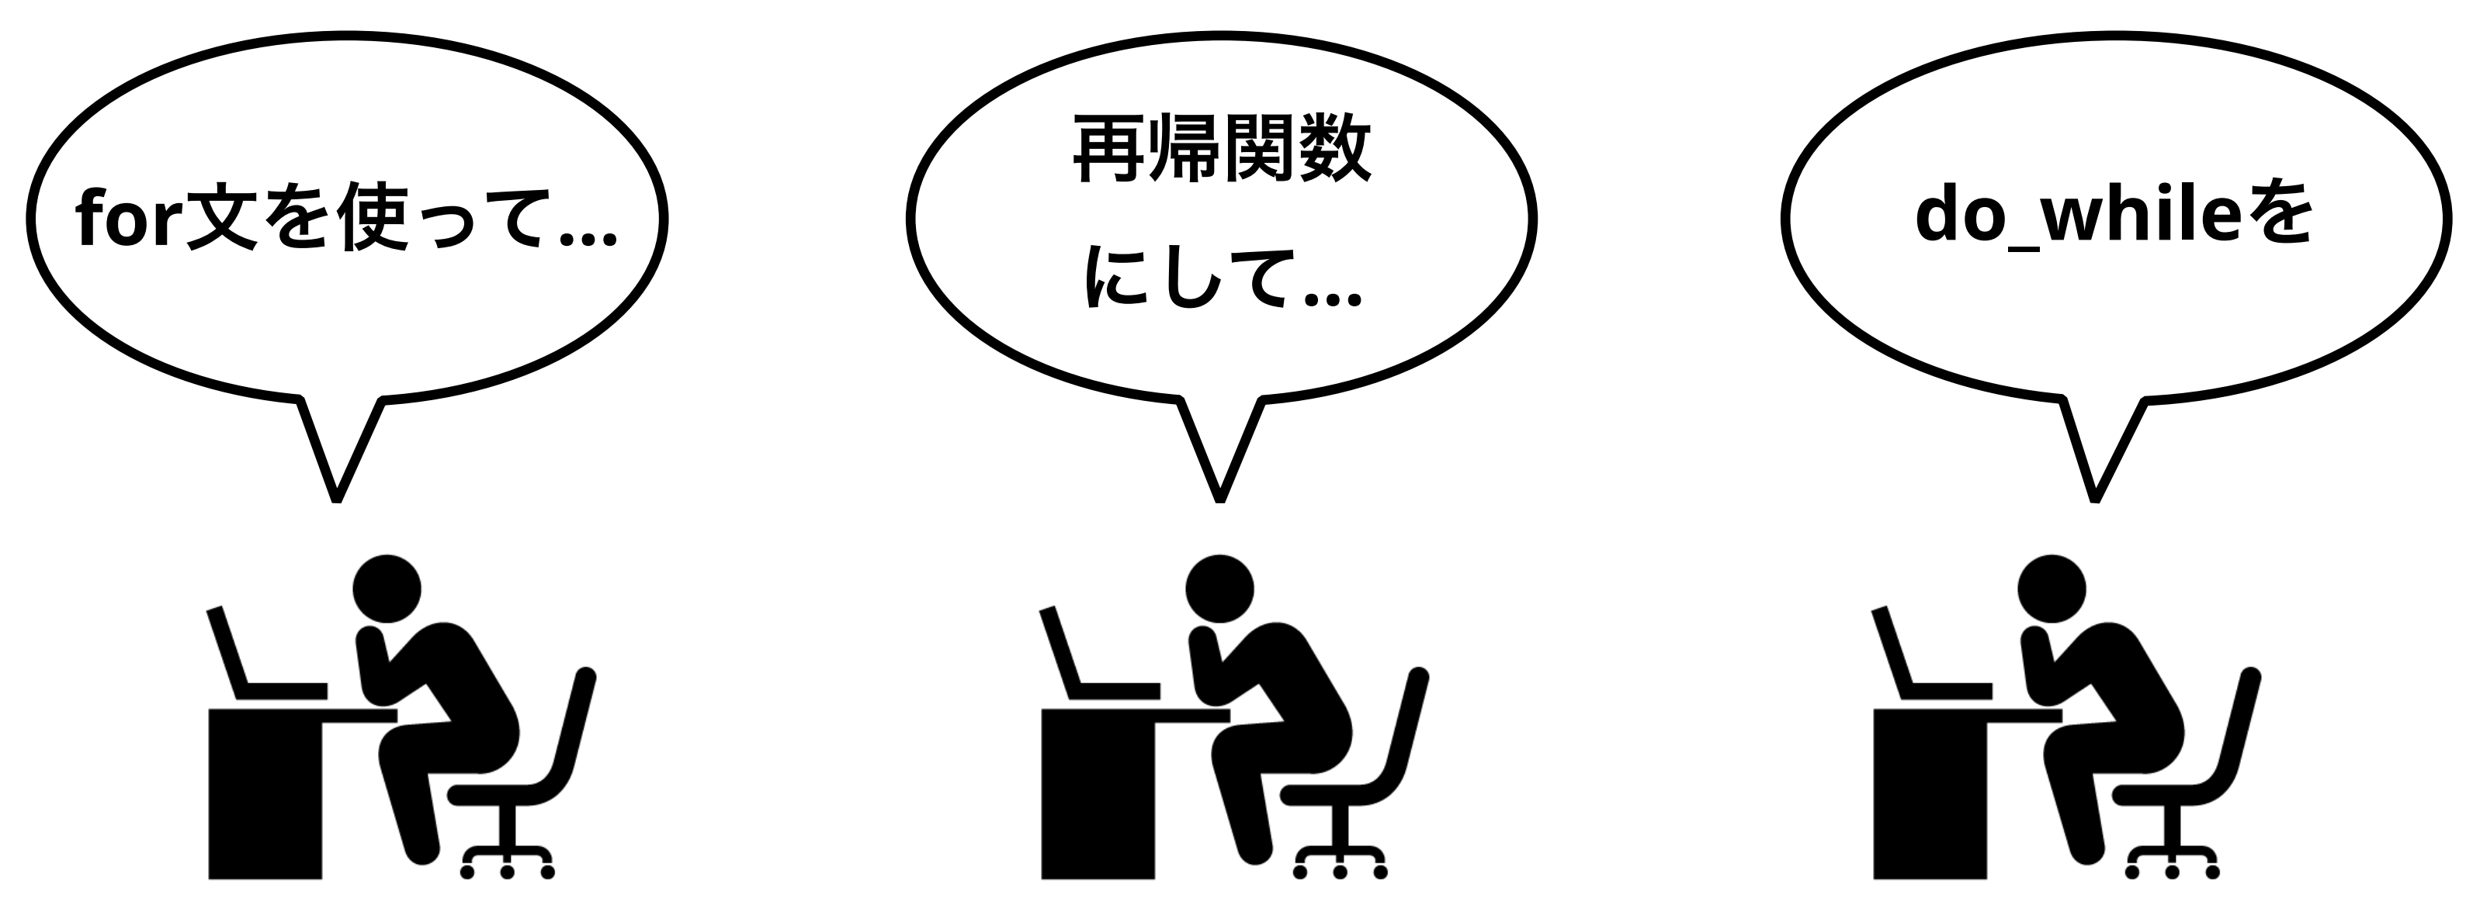

1. はじめに
2. 研究内容
3. 類似度
4. データセットの作成
5. 推定手法の実施
6. 評価と考察
7. おわりに
1-4. プログラミング演習授業に必要な支援
学習者ごとに異なる解法を考慮した上で論理エラーを推定し
学習者の解法に適応した支援が必要
Notes:
また、学習者の取り組む課題の解法は一つとは限らず、学習者ごとに解法が異なります。
そのため，学習者ごとに異なる解法を考慮したうえで論理をエラーを推定し，学習者の解法に適応した支援が必要です．

Slide 8
1. はじめに
2. 研究内容
3. 類似度
4. データセットの作成
5. 推定手法の実施
6. 評価と考察
7. おわりに
1-5. 学習状況推定に関する先行研究
市村の研究（2013）[1] と Aliの研究（2012）[2]
プログラミング初学者が抱える問題を早期に発見できるシステムを構築
躓いている学習者の早期発見・多くの学習者が共通に抱える問題の発見
コンパイルエラーによる分析が大きいため, 論理エラーに対応不能
[1] “プログラミング演習授業における学習状況把握支援の試み”, 市村哲 他, 情報処理学会論文誌, Vol.54, No.12, pp.2518-2527, 2013
[2] “Implementation of a smart lab for teachers of novice programmers”, Ali Alammary 他, ACE 2012 , pp.121-130, 2012
Notes:
これまでにも、学習者の学習状況に関する研究がなされてきました。
市村の研究やAliの研究では,
学習者のコンパイル履歴をもとに、プログラミング初学者が抱える問題を早期に発見できるシステムを構築し、
躓いている学習者の早期発見や、多くの学習者が共通に抱える問題の発見を試みました。
しかし、これらの研究は、コンパイルエラーの分析による状況提示が大きいため、論理エラーには対応していません。

Slide 9
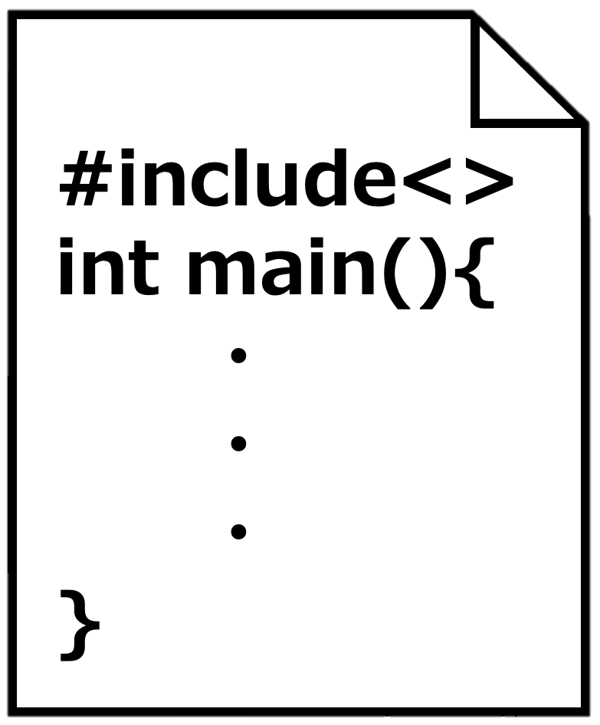
1. はじめに
2. 研究内容
3. 類似度
4. データセットの作成
5. 推定手法の実施
6. 評価と考察
7. おわりに
1-6. 行き詰まり箇所特定に関する先行研究
浦上の研究（2020） [3]
学習者が完成させたコードを正解として, ある時点での実行ソースコードを比較
正解コードとの類似度が上昇停滞
…
n回目の実行
躓きと推定
n+1回目の実行
学習者の躓き動向を確認するのが目的であり, 演習中の躓き検出に対応不能
[3] “プログラミング学習者のつまずきの自動検出”, 浦上理 他, 情報処理学会研究報告, Vol.2020-CE-154, No.4, pp.1-8, 2020
Notes:
また、学習者の行き詰まりに焦点を当てた研究もなされています。
浦上の研究では、学習者本人が最終的に完成させたソースコードを正解として、それまでのコンパイル履歴を遡り、
学習者がいつどのタイミングで躓いていたのかを推定しました。
しかしこの研究では、演習中の躓き検出には対応していないことが課題として挙げられます。

Slide 10
1. はじめに
2. 研究内容
3. 類似度
4. データセットの作成
5. 推定手法の実施
6. 評価と考察
7. おわりに
1-7. 行き詰まり箇所特定に関する先行研究
川崎の研究（2023） [4]
事前に用意したソースコードを正解として, ある時点での実行ソースコードを比較
正解コードとの類似度が上昇停滞
…
n回目の実行
論理エラーと推定
n+1回目の実行
正解ソースコードが1つしかないため, 複数の解法がある課題に対応不能
[4] “ロジック構成躓き把握支援のためのプログラミング演習における模索痕跡分析手法”, 川崎満広 他, 信学技報, Vol.123, No.184, pp.23-28, 2023
Notes:
他にも、論理エラーを対象とした行き詰まり箇所特定に関する研究がなされています。
川崎の研究では, ある時点での実行ソースコードと事前に用意した正解ソースコードを比較し, 一定以上類似度が上昇していない場合にロジック構成面での躓きと推定しました。
この研究は、教授者が演習中に躓きの検出をすることを考慮していますが, 課題内容によってはその解法（正解ソースコード）は一つとは限らないため, 複数の解法がある課題には対応されていません。

Slide 11



1. はじめに
2. 研究内容
3. 類似度
4. データセットの作成
5. 推定手法の実施
6. 評価と考察
7. おわりに
1-8. ソースコード編集履歴に関する先行研究
石和田の研究（2017）[5] と 川口の研究（2020） [6]
ソースコードの編集履歴に基づいた学習状況推定
入力：ソースコード編集履歴
出力：学習状況
学習者
機械学習モデル
学習者
トークンの書き換え情報をもとに推定しているため, 学習者の解法は無考慮
[5] “プログラミング授業における学習状況推定のためのソースコード編集過程分析手法の開発”, 石和田圭 他, 信学技報, vol .116, no. 438, pp. 75-80, 2017
[6] “プログラミング演習授業におけるAI手法を用いた学習状況自動推定システム”, 川口翔大 他, 信学技報, vol .119, no. 468, pp. 141-146, 2020
Notes:
また、学習状況推定に関する先行研究もなされています。
石和田の研究や川口の研究では、学習者のソースコードの編集履歴に基づいた学習状況の推定を行いました。
しかしこの研究は、トークンの書き換え情報をもとに論理エラーを推定しており、学習者の解法は考慮されていません。
このように、論理エラーに関する先行研究が複数行われていますが、学習者の解法を考慮した推定は未だ行われていません。

Slide 12
1. はじめに
2. 研究内容
3. 類似度
4. データセットの作成
5. 推定手法の実施
6. 評価と考察
7. おわりに
1-9. 本研究の目的
先行研究の課題
学習者ごとに異なる解法を考慮した論理エラーに対する支援が未達成
本研究の目的
解法を考慮した上で, 学習者が現在起こしている論理エラーを推定し,
教授者に提示することで適応的な支援を可能にすること
※ 本研究では特に, 解法が表現されていると考えられるプログラムの構造に着目する.
Notes:
先行研究の課題を整理すると，「学習者ごとに異なる解法を考慮した論理エラーに対する支援が未達成」であると言えます．
これを踏まえて、本研究の目的を、
「解法を考慮した上で、学習者が現在起こしている論理エラーを推定し、教授者に提示することで適応的な支援を可能にすること。」
とします。
本研究では特に、解法が表現されていると考えられるプログラムの構造に着目します。

Slide 13

1. はじめに
2. 研究内容
3. 類似度
4. データセットの作成
5. 推定手法の実施
6. 評価と考察
7. おわりに
1-10. 目的達成のためのアプローチ
仮定
学習者の解法が, プログラムの構造に表現されていること
予想
解法1
解法1
解法2
エラー1
エラー2
解法3
プログラムの構造に着目した
ソースコードのクラスタリング
解法別に分類
その中で論理エラー別に分類
Notes:
本研究の目的を解決させるために、
私は、本研究では、学習者の解法がプログラムの構造に表現されていることを仮定して、
プログラムの構造に着目したソースコードのクラスタリングを行い、解法別に分類し、またその中で論理エラーが分類できると予想を立てました。
これを本研究の目的達成のためのアプローチとして採用します。

Slide 14
2. 研究方針
Notes:
次に研究方針です。

Slide 15
1. はじめに
2. 研究内容
3. 類似度
4. データセットの作成
5. 推定手法の実施
6. 評価と考察
7. おわりに
2-1. 研究手法の概要
① データを取得
コンパイルは通っているが,
提出できていないコードを抽出
② データを分割
③ 類似度を算出
id | stu_id | task_id | … | code
1 | 3 | 43 |  | #include…
2 | 5 | 43 |  | #include…
3 | 8 | 43 |  | #include…
④ クラスタリングしてデータセットを作成
⑤ 論理エラーを推定
Notes:
研究手法の概要について説明します。
①まず、学習者の論理エラーを含むソースコードの収集を行います。
今回は、コンパイルは通っている一方で、提出条件を満たしていない編集を繰り返し行っているソースコードを論理エラーが起きているソースコードとみなしました。

Slide 16
1. はじめに
2. 研究内容
3. 類似度
4. データセットの作成
5. 推定手法の実施
6. 評価と考察
7. おわりに
2-1. 研究手法の概要
① データを取得
訓練用データと検証用データに
9：1の割合で分割
② データを分割
③ 類似度を算出
id | stu_id | task_id | … | code
1 | 3 | 43 |  | #include…
2 | 5 | 43 |  | #include…
3 | 8 | 43 |  | #include…
訓練用
④ クラスタリングしてデータセットを作成
検証用
⑤ 論理エラーを推定
Notes:
②次に収集したデータを訓練用データと検証用データに9：1の割合で分割します。

Slide 17
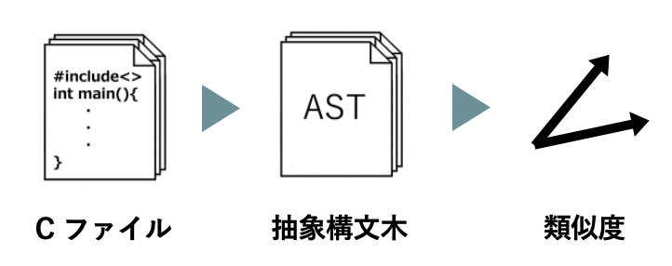
1. はじめに
2. 研究内容
3. 類似度
4. データセットの作成
5. 推定手法の実施
6. 評価と考察
7. おわりに
2-1. 研究手法の概要
① データを取得
抽象化してから,
Torres[2]のアルゴリズムで類似度を算出
② データを分割
③ 類似度を算出
④ クラスタリングしてデータセットを作成
[7] “Comparison of Clang Abstract Syntax Trees Using String Kernels”, Raul Torres 他, 2018 Int. Conf. on High Performance Computing & Simulation, pp. 106-113, 2018.
⑤ 論理エラーを推定
Notes:
③次に、ソースコードの類似度を算出します。収集したソースコードは、学習者によって変数名や関数名に細かな表記の違いがあるため、そのままで扱うことができません。そのため、ソースコードを、プログラムの構造は残したまま抽象化してから、トーレスが提唱するアルゴリズムに則って類似度を算出します。

Slide 18
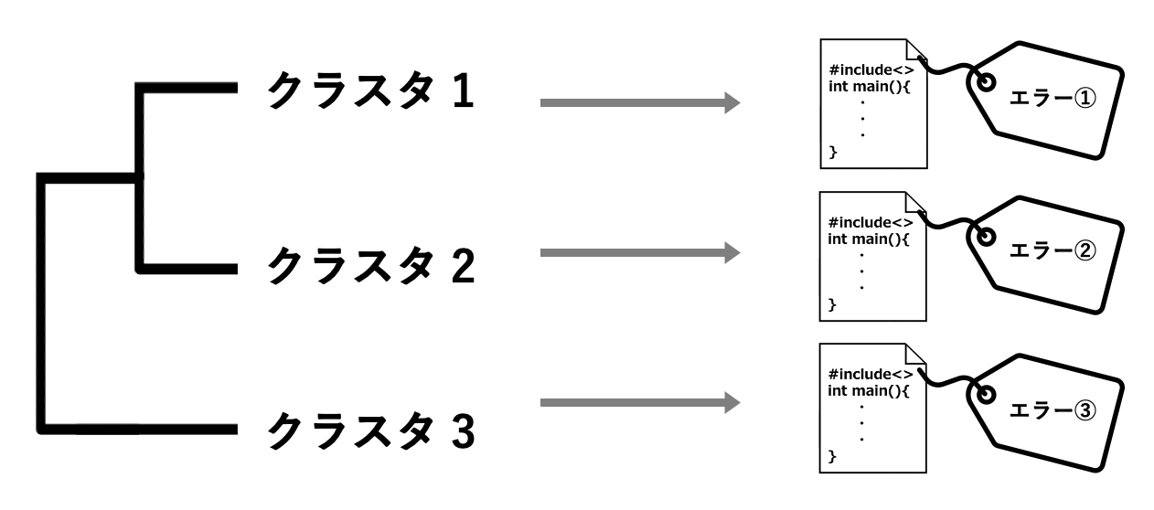
1. はじめに
2. 研究内容
3. 類似度
4. データセットの作成
5. 推定手法の実施
6. 評価と考察
7. おわりに
2-1. 研究手法の概要
① データを取得
クラスタリング結果をもとに
データセットを作成
② データを分割
③ 類似度を算出
④ クラスタリングしてデータセットを作成
⑤ 論理エラーを推定
Notes:
④次に、類似度をもとにクラスタリングを行い、ソースコードを解法別、さらに論理エラー別に分類し、各論理エラーとその代表コードのセットであるデータセットを作成します。

Slide 19
1. はじめに
2. 研究内容
3. 類似度
4. データセットの作成
5. 推定手法の実施
6. 評価と考察
7. おわりに
2-1. 研究手法の概要
① データを取得
データセットとの類似度を算出して
論理エラーを推定
② データを分割
③ 類似度を算出
どの解法の
どんな論理エラー
④ クラスタリングしてデータセットを作成
検証用
⑤ 論理エラーを推定
Notes:
⑤最後に、検証用データを新規の学習者とみなして、データセットとの類似度を計算し、最も似ているとされてたデータセットに紐付けられた論理エラーを学習者は起こしていると推定します。(4:20)

Slide 20
3. ソースコード間の類似度算出
Notes:
次に、ソースコード間の類似度算出について述べます。

Slide 21
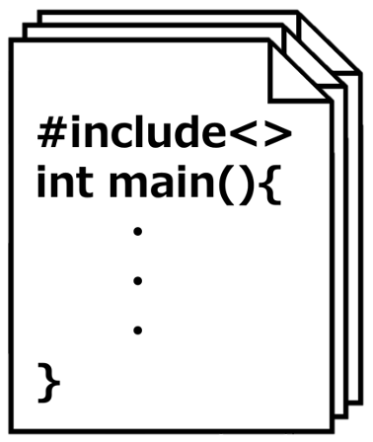
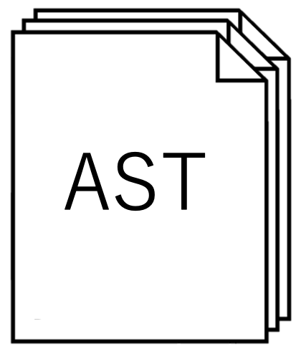
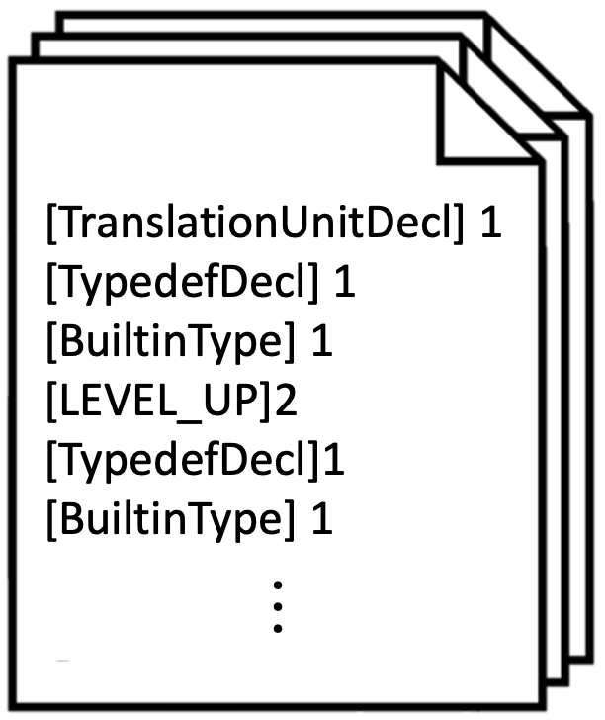

1. はじめに
2. 研究内容
3. 類似度
4. データセットの作成
5. 推定手法の実施
6. 評価と考察
7. おわりに
3-1. 類似度算出の概要
ソースコードを比べる際に, プログラムの構造で比較できるような変換が必要
※ 学習者ごとに変数・関数名に細かな表記の違いがあったり, 意味のないコードが混在することがあるため
コンパイル
変換
…
…
Cファイル
抽象構文木
トークン列
類似度
Notes:
論理エラーのデータセットを作成するために、過去の学習者が起こした論理エラーを含むソースコードを,
ソースコード間の類似度を算出して, クラスタリングにかけます
ソースコードを比較する際に, 学習者によって変数名や関数名に細かな違いがあったり,
意味を持たないコードがプログラム内に混在していたりすることがあるため, プログラムの構造に着目した変換をする必要があリます
そのため、ソースコードを、プログラムの構造は残したまま抽象化してから、トーレスが提唱するアルゴリズムに則って類似度を算出します。

Slide 22
1. はじめに
2. 研究内容
3. 類似度
4. データセットの作成
5. 推定手法の実施
6. 評価と考察
7. おわりに
3-2. 抽象構文木の生成
LLVM（Low Level Virtual Machine）を用いて抽象構文木を生成
※ 類似度を算出する際に用いるノードと木構造のみを保持, その他は除去
………
Cファイル
抽象構文木
トークン列
類似度
Notes:
まず、ソースコードから抽象構文木を生成します。
今回はLLVM（Low Level Virtual Machine）を使用して抽象構文木を生成しました。
抽象構文木にはノード以外にも様々な情報が含まれていますが、本研究おいては、類似度を算出する際に用いるノードと木構造のみ保持し、その他は除去しました。

Slide 23
1. はじめに
2. 研究内容
3. 類似度
4. データセットの作成
5. 推定手法の実施
6. 評価と考察
7. おわりに
3-3. トークン列への変換
抽象構文木をトークン列に変換
※ 生成されたトークン列は表現が冗長なため, 4つの規則に従って圧縮
………
Cファイル
抽象構文木
トークン列
類似度
Notes:
次に、プログラムの構造情報を維持したままクラスタリングをかけるために、抽象構文木を数値情報に変換させる必要があります。
今回は, Torresの提唱するアルゴリズムに則って, 抽象構文木をトークン列に変換させます。
生成されたトークン列は表現が冗長なので、4つの規則に従って圧縮を行います。

Slide 24
1. はじめに
2. 研究内容
3. 類似度
4. データセットの作成
5. 推定手法の実施
6. 評価と考察
7. おわりに
3-3. トークン列への変換（4つの規則）
[BinaryOp]₁[BinaryOp]₁[BinaryOp]₁
↓
[BinaryOp]₃
① 連続するトークンは重みを合計
[CStyleCastExpr]₁[CallExpr]₁[DeclRefExpr]₁
↓
[DeclRefExpr]₃
② キャスト式等は削除し, 後続の重みへ加算
[DeclStmt]₁[VarDecl]₁[DeclRefExpr]₁[LEVEL_UP]₁
↓
[DeclStmt]₂[LEVEL_UP]₃
③ 宣言文とLEVEL_UPの間は削除し, 前者に加算
[IntegerLiteral]₁[LEVEL_UP]₃[IntegerLiteral]₁[LEVEL_UP]₁
↓
[IntegerLiteral]₂[LEVEL_UP]₄
④ 同じリテラルは重みを合計
Notes:
1つ目は，連続するトークンは重みを合算します．
このBinaryOperatorのように連続して同じリテラルを持つトークンは1つのトークンにまとめ，重みを合計します．
2つ目は，キャスト式等は削除し，後続の重みに加算します．
このように
CStyleCastExpressionからCallExprのトークンを削除し，それらの重みを後続のデクラレイションReferenceExpressionまでの重みに加算します．
3つ目は宣言文とLEVEL_UPの間は削除し前者に加算します．
このように，デクラレイションステイトメントからデクラレイションReferenceExpressionまでを圧縮します
最後に，同じリテラルペアは重みを合計します．
このように，IntegerLiteralとLEVEL_UPのペアが連続しているとき，ペアを1つにまとめ，それぞれの重みを合計します．

Slide 25
1. はじめに
2. 研究内容
3. 類似度
4. データセットの作成
5. 推定手法の実施
6. 評価と考察
7. おわりに
3-4. 類似度算出
Kast1 Spectrum Kernel [6]を用いてソースコード間の類似度を算出
……
Cファイル
抽象構文木
トークン列
類似度
[7] “Comparison of Clang Abstract Syntax Trees Using String Kernels”, Raul Torres 他, 2018 Int. Conf. on High Performance Computing & Simulation, pp. 106-113, 2018.
Notes:
その後、圧縮されたトークン列同士を比較し，それぞれ3次元のベクトルを生成します．
この3次元のベクトルは2つのトークン列間の最長一致部分の重みの合計を1次元目，次に長い一致部分の重みの合計を2次元目，さらにその次に長い一致部分の重みの合計を3次元目としています．
こうして生成されたベクトルとそれぞれのトークン列の重みの合計からコサイン類似度を求めます．

Slide 26
4. データセットの作成
Notes:
次に、データセットの作成について述べます。

Slide 27

1. はじめに
2. 研究内容
3. 類似度
4. データセットの作成
5. 推定手法の実施
6. 評価と考察
7. おわりに
4-1. データセット作成の概要
算出した類似度をもとにクラスタリングを行い,
論理エラーごとにデータセット（論理エラーとその代表ソースコード）を作成
クラスタ 1
エラー①
クラスタ 2
エラー②
クラスタ 3
エラー③
Notes:
前章で算出した類似度をもとにしたデータセットの作成を行います。
前章までで、ソースコード間の類似度を算出することができたので、教師なしの階層型クラスタリングを行います。
次に、クラスタリング結果をもとに、プログラムの解法別に、論理エラーごとにソースコードの分類を行い、論理エラーごとにデータセットを作成します。
データセットは、論理エラーとそのクラスタ内から任意に選んだ代表ソースコードのセットのことを指します。
これから各手順の詳細を述べます。

Slide 28
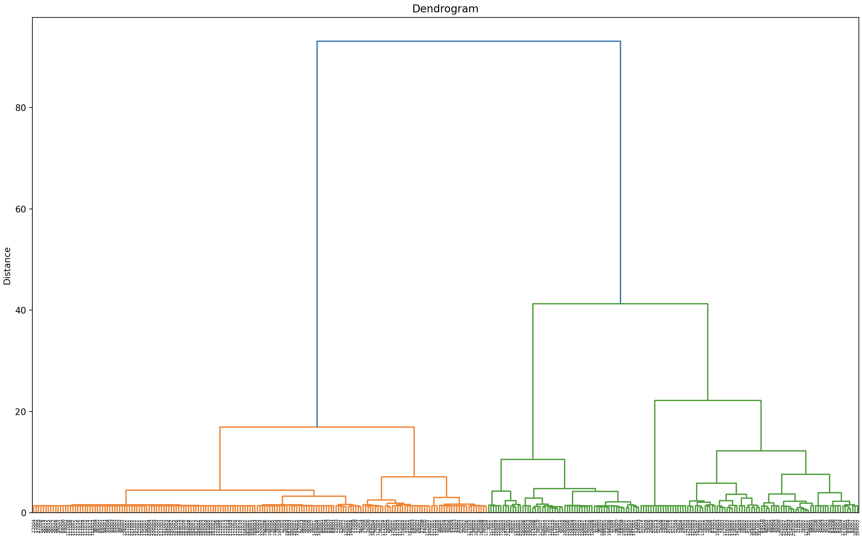
1. はじめに
2. 研究内容
3. 類似度
4. データセットの作成
5. 推定手法の実施
6. 評価と考察
7. おわりに
4-2. クラスタリングによる論理エラーの分類
SciPyのlinkage関数を用いて階層型クラスタリングを実施
※ データを可視化させるためデンドログラムを採用
解法別, さらに論理エラー別に分類をするために, 適切な閾値を検証することが必要
Notes:
ソースコードの類似度を算出することができたので，SciPyのlinkage関数を用いて教師なしの階層型クラスタリングを行います。
本研究では, 階層クラスタリングによってデータを可視化するためにデンドログラムを採用します。
クラスタリングの結果を示すデンドログラムの一例として，課題35番において, 類似度をもとにクラスタリングしたデンドログラムになります。
デンドログラムは, 過去の学習者の論理エラーを含むソースコードを類似度に基づいてグループにまとめ, それらのまとまりがどの程度類似しているのかを木構造で表現しています
デンドログラムの縦軸は、クラスタ間の距離を表す閾値となっており、小さくなればなるほどより細かいクラスタが形成されます。
本研究では、ソースコードを解法別、さらに論理エラー別に分類するために、適切な閾値を判断する必要があるため、様々な閾値で検証を行いました。

Slide 29
1. はじめに
2. 研究内容
3. 類似度
4. データセットの作成
5. 推定手法の実施
6. 評価と考察
7. おわりに
4-3. クラスタリング結果の検証
クラスタごとに異なる解法を確認
さらに細かいクラスタで
異なる論理エラーを確認
クラスタリングによる, 解法ごとの論理エラーの分類はある程度可能
Notes:
また、先ほどのデンドログラムについて検証したところ、
閾値20において、4つに分かれているクラスタが、それぞれ異なる解法ごとにまとまっていることが確認されました。
また、さらに細かい閾値12において、論理エラーごとにソースコードがまとまっていることが確認できました。
このことから、クラスタリングによる、解法ごとの論理エラーの分類はある程度妥当であると示唆されました。

Slide 30
1. はじめに
2. 研究内容
3. 類似度
4. データセットの作成
5. 推定手法の実施
6. 評価と考察
7. おわりに
4-4. データセットの作成
クラスタリング結果を用いて,
論理エラーごとにデータセット（論理エラーとその代表ソースコード）を作成
クラスタ 1
エラー①
クラスタ 2
エラー②
クラスタ 3
エラー③
Notes:
クラスタリングの妥当性が示されたので、
クラスタリング結果を用いて論理エラーを推定するためのデータセットの作成を行います。
必要とされるデータセットは解法を踏まえた論理エラーとその論理エラーを代表するソースコードのセットです。
クラスタリングによる論理エラーの分類結果をもとに, 論理エラーごとに代表ソースコードを一つずつ選出しました。

Slide 31
5. 論理エラー推定手法の実施
Notes:
次に、論理エラー推定手法の開発と評価に関して述べます。

Slide 32

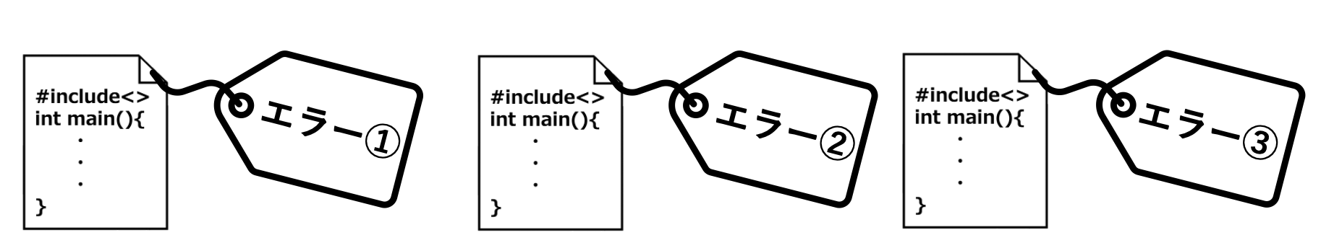

1. はじめに
2. 研究内容
3. 類似度
4. データセットの作成
5. 推定手法の実施
6. 評価と考察
7. おわりに
5-1. 論理エラー推定手法の概要
論理エラー推定手法
① ソースコード
データセットと比較
学習者
③ 助言
② 結果の提示
最も高い類似度の論理エラーを起こしていると推定
教授者
Notes:
前章で, 過去の学習者の論理エラーを含んだソースコードをもとに作成した複数のデータセットと,
新規の学習者が現在着手している論理エラーを含んだソースコードの類似度を算出して,
最も類似度が高いとされたデータセットに結び付けられている論理エラーを学習者が起こしていると推定して,
その結果を教授者に提示することにしました。
本研究では, 学習者の論理エラーを含むソースコードを, 解法を踏まえた論理エラーごとに分類してデータセットを作成しており,
データセットは基本的に3種類以上存在することから開発する論理エラー推定手法は多クラス分類となります

Slide 33
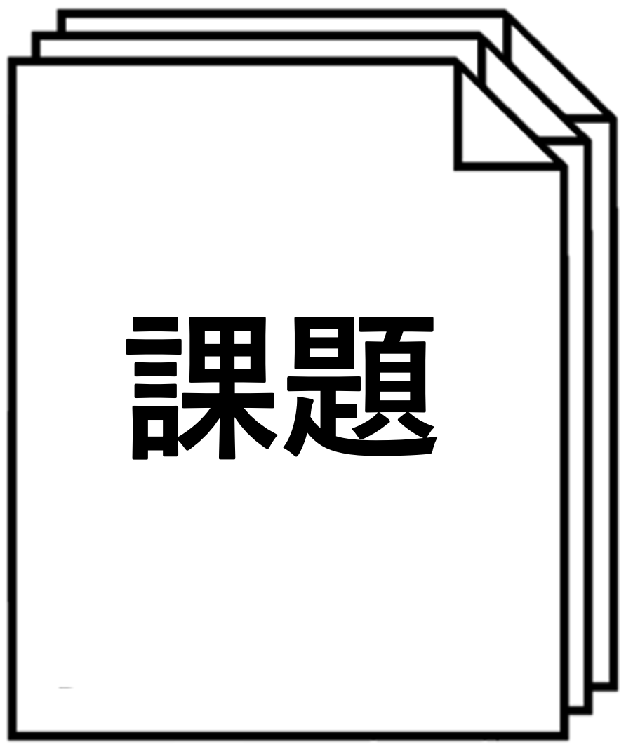
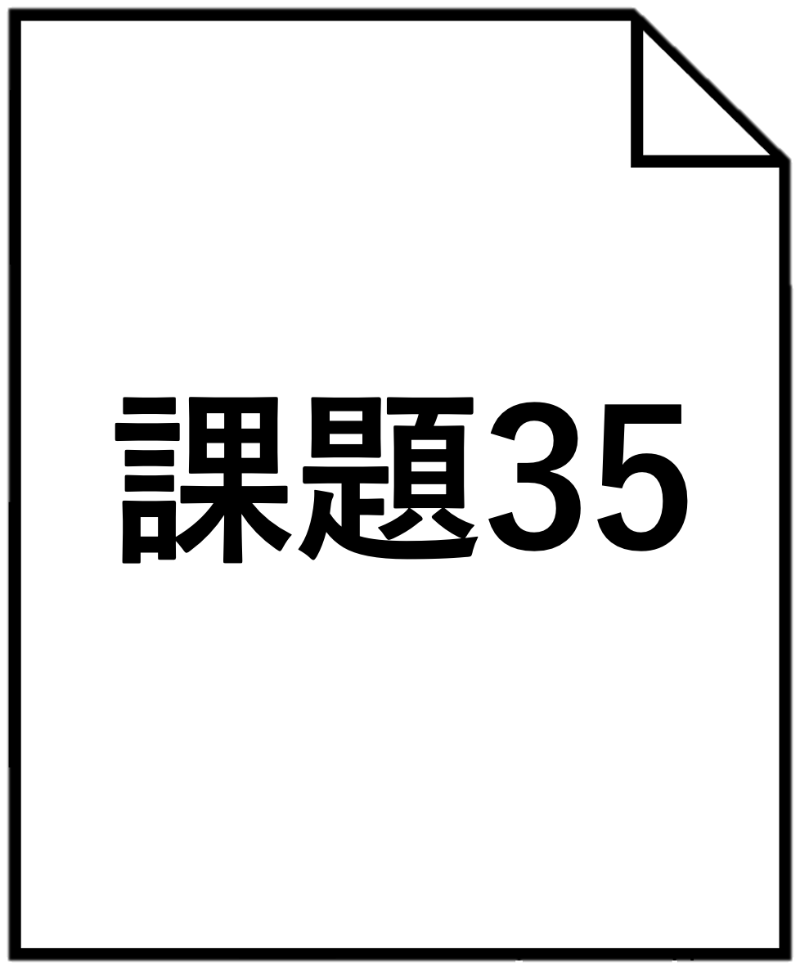
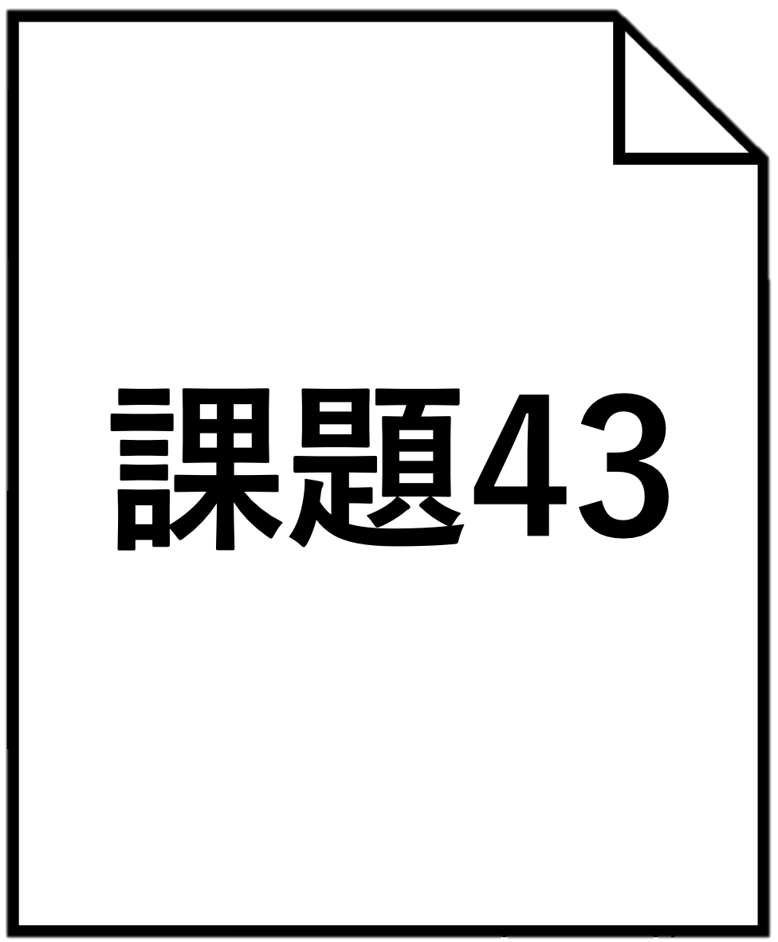
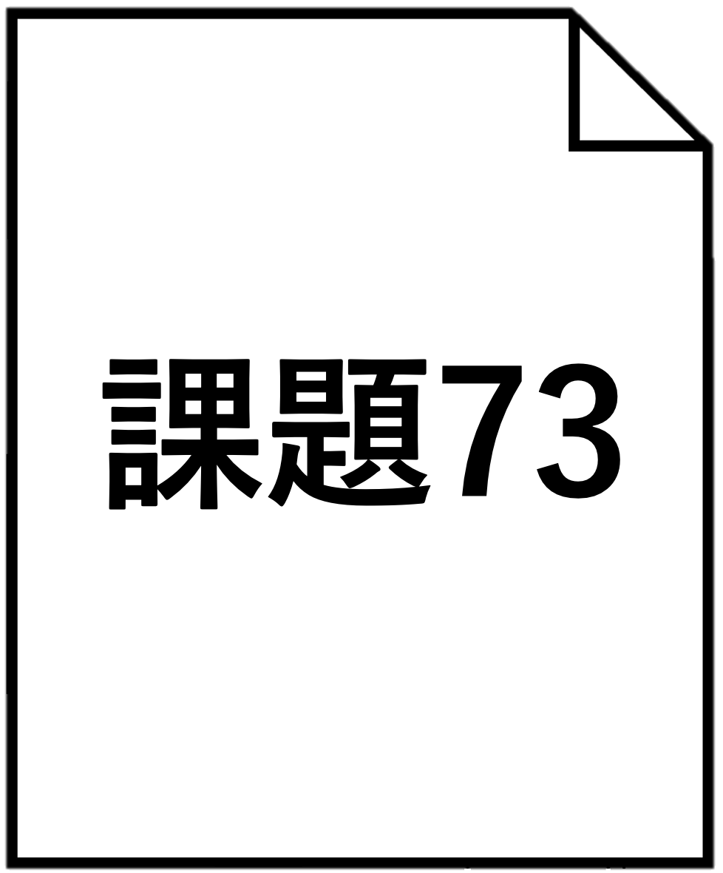
1. はじめに
2. 研究内容
3. 類似度
4. データセットの作成
5. 推定手法の実施
6. 評価と考察
7. おわりに
5-2. 論理エラー推定手法の実施
全111個の課題のうち, 複数の解法が見込まれる3個の課題を選出
111個の課題
複数の解法が見込まれる3個の課題
選出
357コード
(94人分)
654コード
(112人分)
934コード
(108人分)
Notes:
本研究では, 本学で実施されているプログラミング演習授業で出題されている全111個の課題のうち,
解法が複数存在して解法別に何種類かの論理エラーが見込まれる3個の演習課題を選び,
それぞれ, 論理エラーの推定手法の開発を試みました。

Slide 34
6. 評価と考察
Notes:
次に、論理エラー推定手法の評価に関して述べます。

Slide 35
1. はじめに
2. 研究内容
3. 類似度
4. データセットの作成
5. 推定手法の実施
6. 評価と考察
7. おわりに
6-1. 評価の概要
選出した課題
訓練用データ
検証用データ
評価のために分割
9 ： 1
推定した論理エラーが正しいかどうか, 適合率・再現率・F値を算出
※ 今回は多クラス分類となるため, マクロ平均を結果とする
Notes:
選出した課題のデータのサンプルを用いて、データセットの作成のための訓練用データと、検証用データを9：1の割合で分けました。
その後学習者の論理エラーと今回の手法で推定された論理エラーを比較して、適合率、再現率、F値を算出しました。
また、今回は多クラス分類となるため、マクロ平均をとった上で、それらを結果としました。

Slide 36
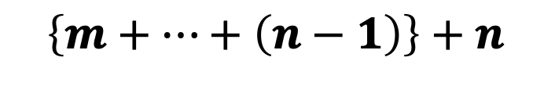
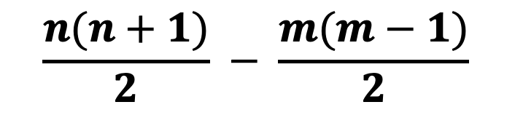
1. はじめに
2. 研究内容
3. 類似度
4. データセットの作成
5. 推定手法の実施
6. 評価と考察
7. おわりに
6-2. 課題35番における論理エラー推定
課題 35番
m から n までの総和を求める再帰関数をもとに, 結果を出力するプログラム
選出した理由（予想）
漸化式を用いた解法
公式を用いた解法
$$\left\{m+⋯+\left(n−1\right)\right\}+n$$
$$\frac{n(n+1)}{2} − \frac{m(m−1)}{2}$$
Notes:
選出した課題の一つ目である課題35番に関して
課題内容は、mからnまでの層をを求める再帰関数をもとに、結果を出力させるものになっています。
この課題を選出した理由としましては、漸化式の考え方で再帰関数を用いた解法と、数列の公式を用いた解法など、
複数の解法が予想され、またそれぞれの解法で、エラーが発生していると考えたからです。

Slide 37
1. はじめに
2. 研究内容
3. 類似度
4. データセットの作成
5. 推定手法の実施
6. 評価と考察
7. おわりに
6-2. 課題35番のデンドログラム ①
クラスタ1
クラスタ2
クラスタ3
クラスタ4
閾値20
閾値20のとき, 今回はクラスタが4つ形成
Notes:
こちらは課題35ばんのデンドログラムです。
閾値を20とした時、今回、クラスタは4つ形成されました。
形成されたクラスタの特徴を分析して説明いたします。

Slide 38
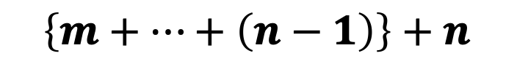
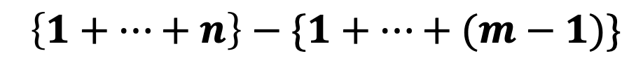
1. はじめに
2. 研究内容
3. 類似度
4. データセットの作成
5. 推定手法の実施
6. 評価と考察
7. おわりに
6-2. 課題35番 閾値20における分類
クラスタ1
クラスタ2
漸化式を用いた解法
総和の差を利用した解法
$$\left\{m+⋯+\left(n−1\right)\right\}+n$$
$$\left\{1+⋯+n\right\}−\{1+⋯+(m−1)\}$$
クラスタ3
クラスタ4
総和の差を利用した解法
再帰関数内で再帰ができていない解法
クラスタ2と再帰関数の数が不一致
解法別の分類 の達成
Notes:
まず、クラスタ1は、mからnまでの総和を漸化式を用いるような解法でまとまっていました。
また、クラスタ2では1からmまでの総和と1からnまでの総和の差をとった解法がまとまっていました。
次にクラスタ3では、クラスタ2と同様に総和の差をとった解法がまとまっていましたが、使用している再帰関数の数が違うといった特徴がありました。
最後にクラスタ4は、再帰関数内で再帰が適切に行えていないコードがまとまっていました。
このことから、閾値20において解法別に分類できることが示唆されました。
しかし、まだこれだけでは細かい論理エラーの推定までには結びつかないため, さらに閾値を小さくすることで, より細かい分析を行いました。

Slide 39
1. はじめに
2. 研究内容
3. 類似度
4. データセットの作成
5. 推定手法の実施
6. 評価と考察
7. おわりに
6-2. 課題35番のデンドログラム ②
クラスタ1
閾値20
クラスタ1
クラスタ2
閾値10
閾値20のときのクラスタ1が, 閾値12において2つに分岐
Notes:
こちらは先ほどの課題35ばんのデンドログラムです。
閾値を12とした時、閾値20の時のクラスタ1はさらに二つに分かれます。
形成されたクラスタの特徴を分析して説明いたします。

Slide 40
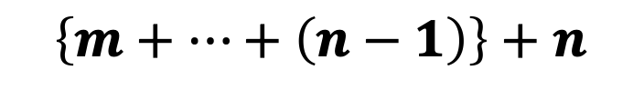
1. はじめに
2. 研究内容
3. 類似度
4. データセットの作成
5. 推定手法の実施
6. 評価と考察
7. おわりに
6-2. 課題35番 閾値12における分類
閾値12の クラスタ1
If文の条件部が不適切
閾値20の クラスタ1
if( ){ … }
漸化式を用いた解法
閾値12
閾値12の クラスタ2
$$\left\{m+⋯+\left(n−1\right)\right\}+n$$
If文の構造が不適切
if( … ){ }
解法別, さらに論理エラー別の分類 の達成
Notes:
形成されたどちらのクラスタも漸化式を用いた解法になっていますが、
一方は再起終了のためのif文の条件文が間違っているソースコードがまとまっており、
もう一方では、再起終了のためのif文の構造そのものが間違っているソースコードがまとまっていました。
このことから、閾値をさらに小さくすることで、解法別の分類をさらに論理エラー別の分類をすることができました。

Slide 41
1. はじめに
2. 研究内容
3. 類似度
4. データセットの作成
5. 推定手法の実施
6. 評価と考察
7. おわりに
6-3. 課題43番における論理エラー推定
課題 43番
入力した1つの整数値を, 再帰関数で以下のような規則で出力するプログラム
入力
12345
出力
5432112345
選出した理由（予想）
入力値の最下位桁を出力させ, 最下位桁を取り除いた整数値を再帰的に処理
再帰関数内の処理の順序 再帰関数への引数 で論理エラーが起こると予想
Notes:
次に課題43番に関して
課題43番は、入力した整数値を、再帰関数を使用して、逆順にしたものとそのままのものを繋げて出力させるといった内容です。
想定される解法としては、まずは、入力値の最下位桁を出力させて、最下位桁を取り除いた整数値を再帰的に処理をすることが考えられます。
再帰関数内の処理の順序で解法に違いがみられたり、再帰関数へ入れる引数などの箇所で論理エラーが起こると予想したため、この課題を選出いたしました。

Slide 42
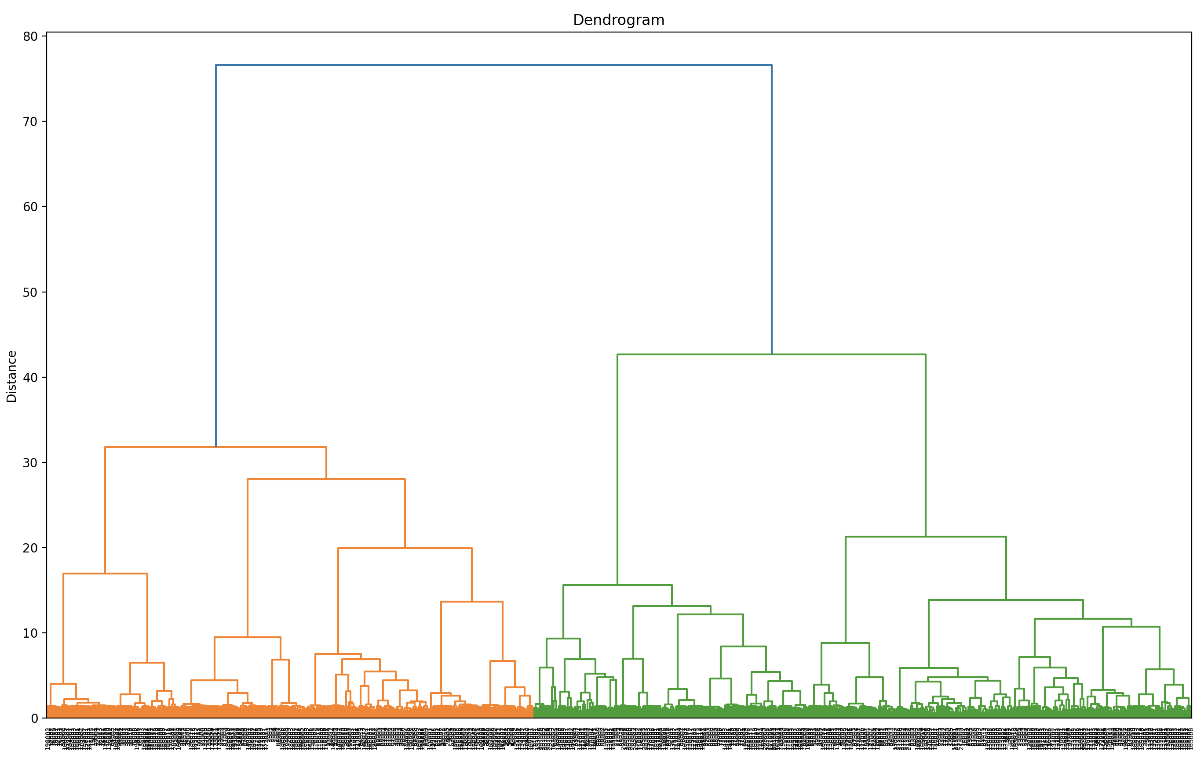
1. はじめに
2. 研究内容
3. 類似度
4. データセットの作成
5. 推定手法の実施
6. 評価と考察
7. おわりに
6-3. 課題43番のデンドログラム ①
クラスタ1
クラスタ2
クラスタ3
閾値40
閾値40のとき, 今回はクラスタが3つ形成
Notes:
こちらは課題43ばんのデンドログラムです。
閾値を40とした時、今回、クラスタは3つ形成されました。
形成されたクラスタの特徴を分析して説明いたします。

Slide 43
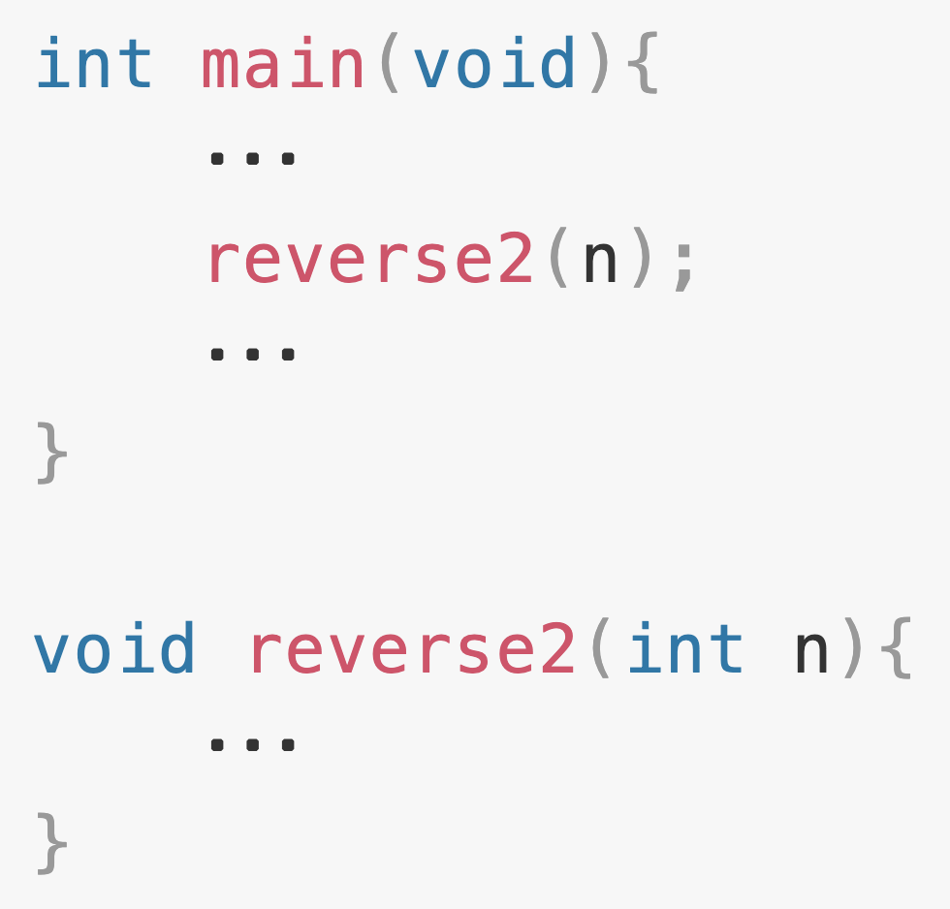
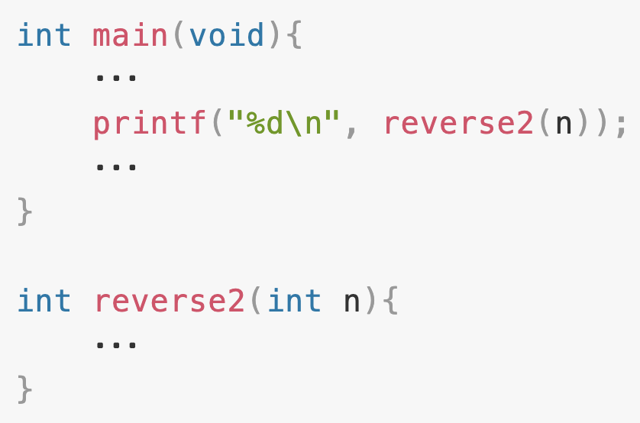
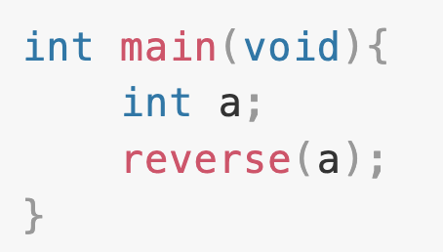
1. はじめに
2. 研究内容
3. 類似度
4. データセットの作成
5. 推定手法の実施
6. 評価と考察
7. おわりに
6-3. 課題43番 閾値40における分類
クラスタ1
クラスタ2
クラスタ3
再帰関数が返り値なし
再帰関数が返り値あり
再帰関数が呼び出せてない
解法別の分類 の達成
Notes:
閾値を40とした時、今回、クラスタは3つ形成されました。
クラスタ1は、再帰関数の返り値が無く、void型として定義されている解法でまとまっていました。
また、クラスタ2では、再帰関数の返り値があり、int型として定義されている解法でまとまっていました。
最後にクラスタ3では,再帰関数がmain関数で適切に呼び出せていないソースコードがまとまっていることが確認されました。
このことから、閾値40においても解法別に分類ができました。
先ほどと同様に、まだこれだけでは細かい論理エラーの推定までには結びつかないため, さらに閾値を小さくすることで, より細かい分析を行いました。

Slide 44
1. はじめに
2. 研究内容
3. 類似度
4. データセットの作成
5. 推定手法の実施
6. 評価と考察
7. おわりに
6-3. 課題43番のデンドログラム ②
クラスタ1
閾値40
クラスタ1
クラスタ2
クラスタ3
クラスタ3
クラスタ4
閾値20
閾値40のときのクラスタ1が, 閾値20において3つに分岐
Notes:
こちらは先ほどの課題43ばんのデンドログラムです。
閾値を20とした時、閾値40の時のクラスタ1はさらに3つに分かれます。
形成されたクラスタの特徴を分析して説明いたします。

Slide 45
1. はじめに
2. 研究内容
3. 類似度
4. データセットの作成
5. 推定手法の実施
6. 評価と考察
7. おわりに
6-3. 課題43番 閾値20における分類
閾値20の クラスタ1
閾値40のクラスタ1
プログラムの順序が不適切
再帰関数が返り値なし
閾値20の クラスタ2
閾値20
If文の構造が不適切
閾値20の クラスタ3
If文の構造が不適切
Notes:
形成されたどのクラスタも再帰関数の返り値がない解法になっていますが、
一つ目はプログラムの解法が不適切なもの、二つ目と三つ目はif分の構造が不適切なものがまとまっていました。
このことから、課題43においても、解法別の論理エラー別の分類をすることができました。

Slide 46
1. はじめに
2. 研究内容
3. 類似度
4. データセットの作成
5. 推定手法の実施
6. 評価と考察
7. おわりに
6-4. 課題73番における論理エラー推定
課題 73番
10進数を入力したときに, 2進数に変換して出力するプログラム
（繰り返し構文・配列を使用）
選出した理由（予想）
繰り返し構文内の処理の順序 で解法
繰り返し構文の条件部など で論理エラー
Notes:
次に課題73番に関して
課題73は、10進数を入力したときに、2進数に変換して出力するプログラムです。ただし繰り返し構文と配列を使用することが条件です。
この課題を選出した理由としましては、繰り返し構文ないの処理の順序で複数の解法が予想され、
また、繰り返しの条件部などで論理エラーが発生すると考えたからです。

Slide 47

1. はじめに
2. 研究内容
3. 類似度
4. データセットの作成
5. 推定手法の実施
6. 評価と考察
7. おわりに
6-4. 課題73番 論理エラー推定
解法や論理エラーに基づいたクラスタの相関が不在
原因の考察
一人当たりのソースコード数が過多
Notes:
閾値12において、クラスタごとに使用している文法やプログラムの構造が似ていることが見受けられたが,
解法や論理エラーの観点でまとまっていることが確認できませんでした。
課題73番は他2つの課題と比べてソースコード数が非常に多く, 1人に対して複数のソースコードが収集されてしまっていることが原因の一つとして考えられる
1人が1つのクラスタを形成してしまっている場合も見受けられました。

Slide 48
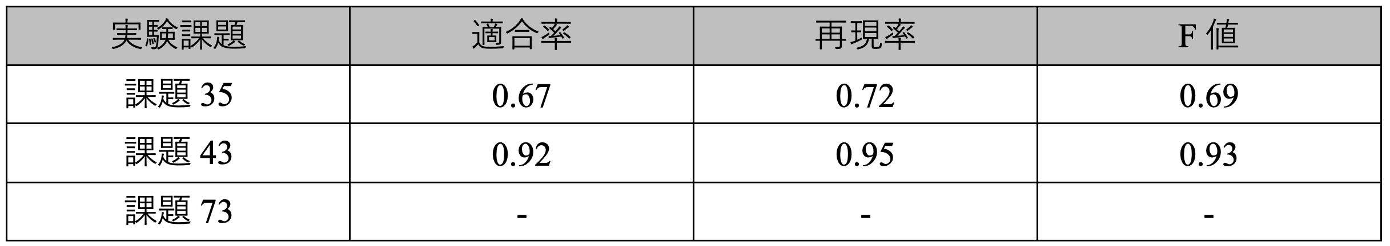
1. はじめに
2. 研究内容
3. 類似度
4. データセットの作成
5. 推定手法の実施
6. 評価と考察
7. おわりに
6-5. 評価実験と考察
考察
プログラムを解法別, さらに論理エラー別に約70%の割合で推定可能
（※ ただし, 課題内容に依存）
Notes:
評価実験ではホールドアウト法を採用して、評価を行いました。
学習者の論理エラーと今回の手法で推定された論理エラーを比較して, 適合率, 再現率, F値を算出しました. また, 今回は多クラス分類であるため, マクロ平均を取った上で, それらを結果としました
その結果を表に示します。
課題73に関しては、ソースコードの数が非常に多く、1人に対して複数のソースコードが収集されているため, データセットを作成することができず, 評価実験を行うことができませんでした。
評価結果から, 課題内容に依存しますが、プログラムの解法ごとに論理エラーを約70%の割合で推定できる手法が作成可能であることが示唆されました。(6:00)

Slide 49
7. おわりに
Notes:
おわりに、

Slide 50
1. はじめに
2. 研究内容
3. 類似度
4. データセットの作成
5. 推定手法の実施
6. 評価と考察
7. おわりに
7-1. まとめ
本研究のアプローチ
解法1
解法1
解法2
エラー1
エラー2
解法3
プログラムの構造に着目した
ソースコードのクラスタリング
解法別に分類
その中で論理エラー別に分類
結果
新規の学習者の論理エラーを, 解法を考慮した上で 7 割程の精度で推定可能
Notes:
本研究では、プログラムの解法がプログラムの構造に表現されていると仮定して、プログラムの構造に着目した分析に挑戦しました。
その結果、課題内容に依存しますが、ソースコードを解法別、さらに論理エラー別に分類することができ、新規の学習者の論理エラーを7割程度の精度で推定が行えることが考察されました。

Slide 51
1. はじめに
2. 研究内容
3. 類似度
4. データセットの作成
5. 推定手法の実施
6. 評価と考察
7. おわりに
7-1. まとめ
結果
新規の学習者の論理エラーを, 解法を考慮した上で 7 割程の精度で推定可能
本研究の目的の達成
プログラミング演習中の行き詰まりの把握に対する新たな支援の可能性を示唆
Notes:
この結果から、本研究の目的である、教授者によるプログラミング演習中の行き詰まりの把握に対する新たな支援の可能性が示唆されました。

Slide 52

1. はじめに
2. 研究内容
3. 類似度
4. データセットの作成
5. 推定手法の実施
6. 評価と考察
7. おわりに
7-2. 今後の課題
プログラムの編集過程を考慮した分析を加えた推定手法の開発
本研究の提案手法
編集履歴を考慮した分析
新たな推定手法
Notes:
本研究は、ある地点での構造に着目して、論理エラーの推定を行なってきましたが、ある地点だけでの推定ではその推定精度に限界があると考えられます。
そこで今後の課題として、本研究の手法に対して、プログラムの編集過程を考慮した分析を加えた, 新たな推定手法の開発をすることを考えています.
これにより、論理エラーの推定精度をさらに上げることが出来るのではないかと予想しています。
以上で発表を終わります。
ご清聴有難うございました

Slide 53
ご清聴ありがとうございました
Notes:
ご清聴ありがとうございました

Slide 54
プログラムの構造に着目したソースコードのクラスタリングによる 論理エラーの推定方法
原田裕太† 佐藤綜一郎† 中村勝一†† 宮寺庸造†
†東京学芸大学 ††福島大学

